Slide 1




铭记历史
开创未来
80
周年
中共领导的敌后战场在抗日战争中的中流砥柱作用——纪念百团大战
汇报人：第三小组全体人员

Slide 2
中国人民伟大的抗日战争,是一场关系人类前途和命运的生死大搏斗。英勇的中华民族儿女,在这场搏斗中,为驱除外侮、争取民族的独立和解放,进行了不屈不挠的斗争,谱写了一曲曲可歌可泣的英雄壮歌,流传千古,激励后昆。
这是中华民族用鲜血书写的历史！
这是中华民族用生命谱写的壮歌！

Slide 3
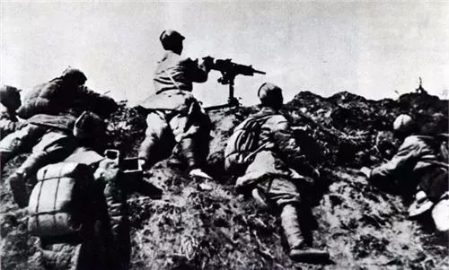
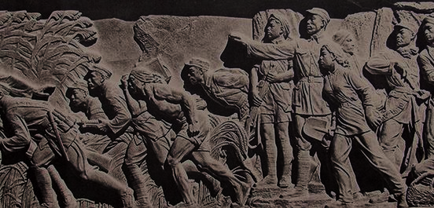
日本帝国主义侵华的开端——九一八事变
从局部抗战到全面抗战
抗日战争史上光辉的一页——百团大战

Slide 4
日本帝国主义侵华的开端——九一八事变

Slide 5

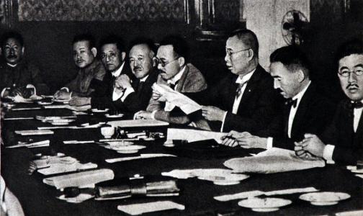
蓄谋，狼子野心
东方会议：1927年，日本首相田中义一主持制定侵华总方针。
经济危机：1929年，日本为缓和矛盾、摆脱困境，急于侵华。
九一八事变

Slide 6
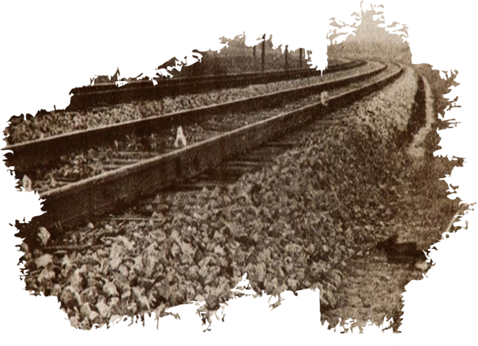
1931年9月18日夜，在日本关东军安排下，铁道“守备队”炸毁沈阳柳条湖附近的南满铁路路轨（沙俄修建，后被日本所占），并栽赃嫁祸于中国军队。日军以此为借口，炮轰沈阳北大营，是为“九一八事变”。次日，日军侵占沈阳，又陆续侵占了东北三省。1932年2月，东北全境沦陷。此后，日本在中国东北建立了伪满洲国傀儡政权，开始了对东北人民长达14年之久的奴役和殖民统治。
九一八事变
九一八事变

Slide 7
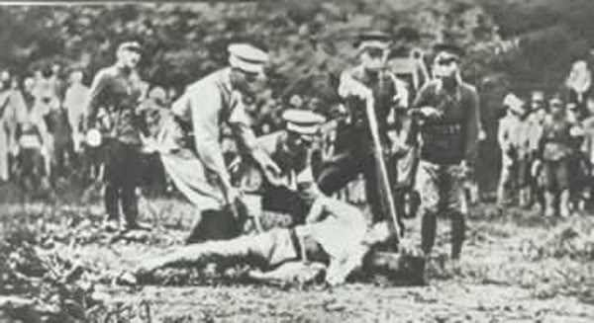
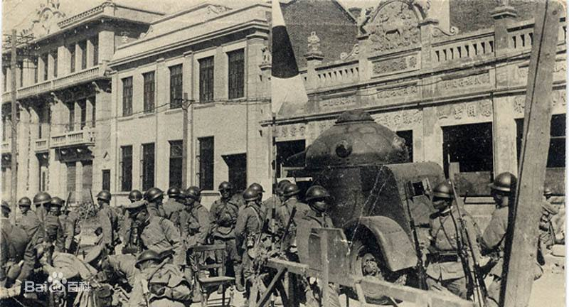
1.揭开二战序幕
2.社会性质转变
毛泽东曾明确指出：“自从一九三一年九一八事变日本帝国主义武装侵略中国以后，中国又变成了一个殖民地、半殖民地和半封建的社会。”
3.民族团结抗日
九一八事变及时向全国人民敲起警钟，“中华民族到了最危险的时候！”越来越成为华夏儿女的共识。在民族危机感逐步加深的过程中，民族责任感也迅速提高，并付诸实践；许多爱国知识分子积极发表政见和主张，呼吁全国人民“彻底明了国难的真相！”“人人应视为与己有切肤之痛，以决死的精神，团结起来作积极的挣扎与苦斗”，广大民众和各界人士以各种形式积极投身抗日救亡运动。
国共两党是当时中国的两大政党，九一八事变后，随着中华民族的空前觉醒，民族团结也日益增强，两党的民族使命感迅速增强，有力的促进了两党的再次合作，从东北地区到西北地区，最后发展到全中国，终于开创了团结御侮，共同抵抗日本帝国主义的侵略的新局面，实现了民族大团结。
社会影响
九一八事变

Slide 8
从局部抗战到全面抗战

Slide 9

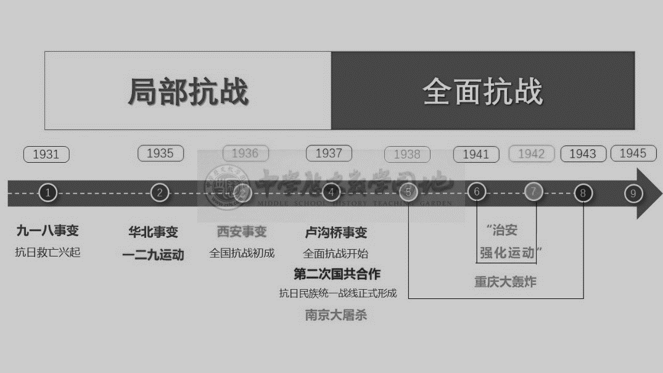
局部抗战——全面抗战

Slide 10
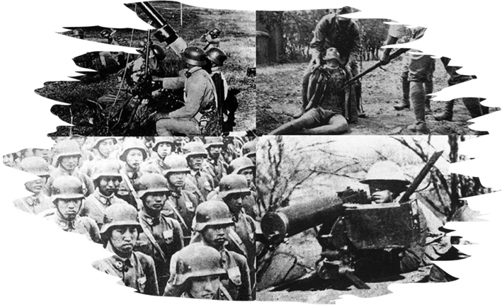
（1）九一八事变：1931年，关东军借口“柳条湖事件”，突袭沈阳。
（2）一二八事变：1932年，日军在上海挑起战争，十九路军抵抗。
（3）建伪满洲国：1932年，日军占领东三省后，清废帝溥仪做傀儡。
九一八事变与抗日救亡运动的兴起

Slide 11
影响
民族危机深重，国民政府与民众的应对策略不同。
（1）国民政府的不抵抗政策
①坚持“攘外必先安内”，“围剿”红军和革命根据地。
②幻想国联迫使日本撤兵，但李顿调查团提出国际共管后，日本退出国联。
（2）民众的抗日救亡运动兴起
杨靖宇等领导的东北人民革命军坚持抗战，1936年初，改编为中共领导的东北抗日联军，牵制了大量日军。
九一八事变与抗日救亡运动的兴起

Slide 12
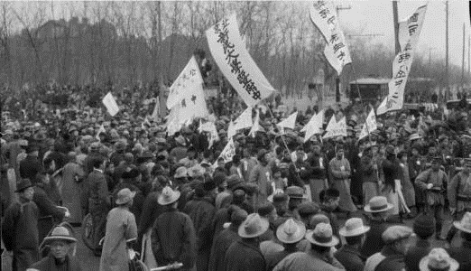
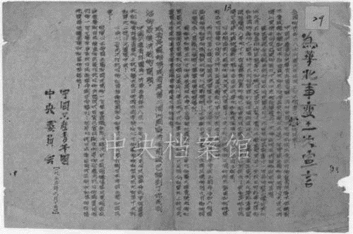

华北事变与一二·九运动（1935）
1.背景：日军进犯关内，长城抗战。
2.过程：1935年，日本实际控制热河、河北、察哈尔，进而策动“华北自治运动”。
3.影响：一二·九运动与抗日救亡运动的新高潮
（1）中共为挽救民族危机，调整方针
①“八一宣言”（《为抗日救国告全体同胞书》）：“停止内战，一致抗日”。
②瓦窑堡会议：确定了建立抗日民族统一战线的方针，统一党内思想。
（2）一二·九运动
北平学生游行示威，宣传了中共“停止内战，一致对外”的主张，促进民族新觉醒。
华北事变与一二·九运动

Slide 13
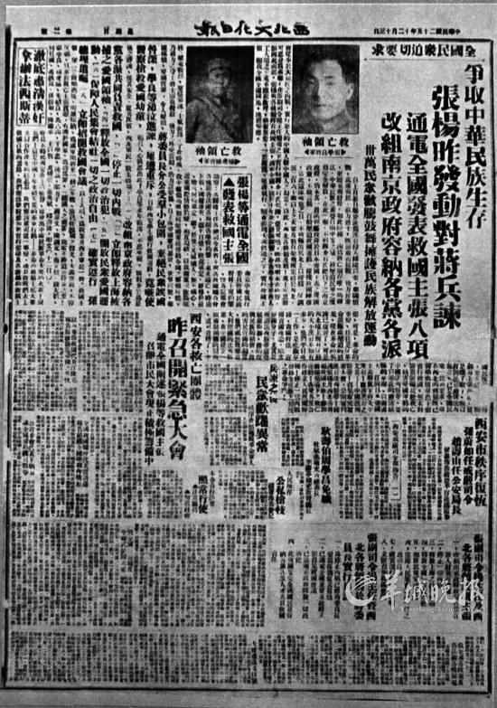
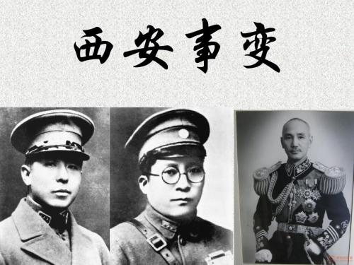
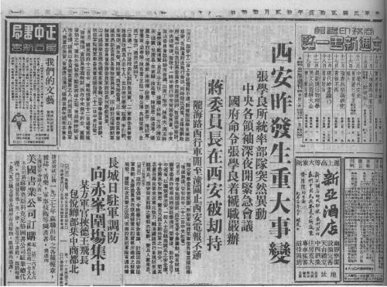
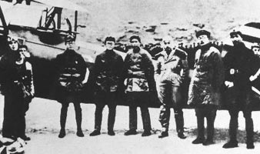
西安事变与全国抗战的初步形成（1936）
1.背景：在中共抗日民族统一战线的感召下，西北“剿共”的张学良、杨虎城与红军停战，要求蒋介石联共抗日。
2.过程
（1）蒋介石逼迫张、杨全力“剿共”，二人“兵谏”，逼蒋抗日。
（2）经各方努力，蒋被迫接受停止内战、联共抗日，西安事变和平解决。
3.影响：扭转时局的枢纽，十年内战基本结束，全国抗战初步形成。
西安事变与全国抗战的初步形成

Slide 14
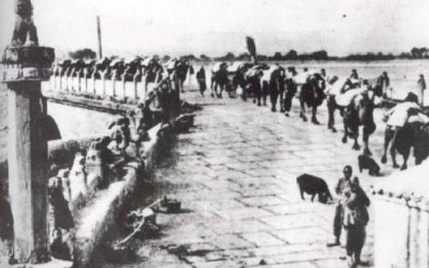
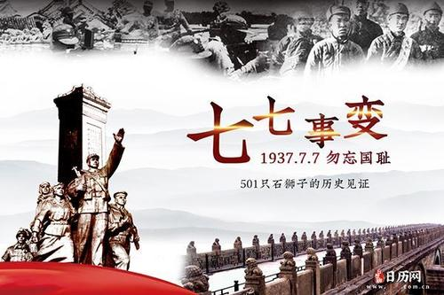
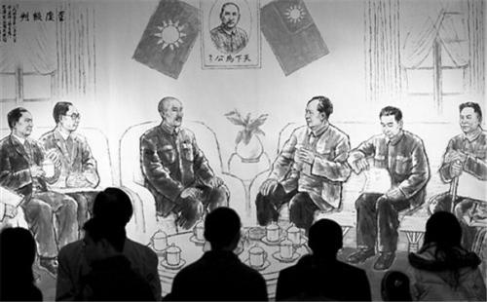
全面抗战的开始（1937）
（一）卢沟桥事变（七七事变）
1.过程：1937.7.7，日军“军演”，借口一名士兵失踪，要入宛平城搜查被拒后，炮轰卢沟桥，中国守军还击。
2.影响：全面抗战开始。
（二）第二次国共合作
1.背景：日本全面侵华开始后，国共分别声明，
加快建立抗日民族统一战线。
（1）7.8，中共通电全国，呼吁全民族抗战。
（2）7.17，蒋介石庐山谈话，表示再无妥协。
2.过程
（1）7.15，周恩来向蒋介石递交《中共中央为公布国共合作宣言》
提出抗日的基本主张，重申共产党的保证
（2）红军改编为国民革命军
①红军主力改编为八路军：国民革命军第八路军，朱德（正）、彭德怀（副）。
②南方八省游击队改编为新四军：国民革命军新编第四军，叶挺军长。
（3）国共第二次合作
①9.22，国民党中央通讯社发表中共提出的国共合作宣言。
②9.23，蒋介石承认中共合法地位，国共第二次合作实现。
3.影响：在中共推动下，第二次国共合作实现，抗日民族统一战线正式形成。

Slide 15
抗日战争史上光辉的一页——百团大战

Slide 16
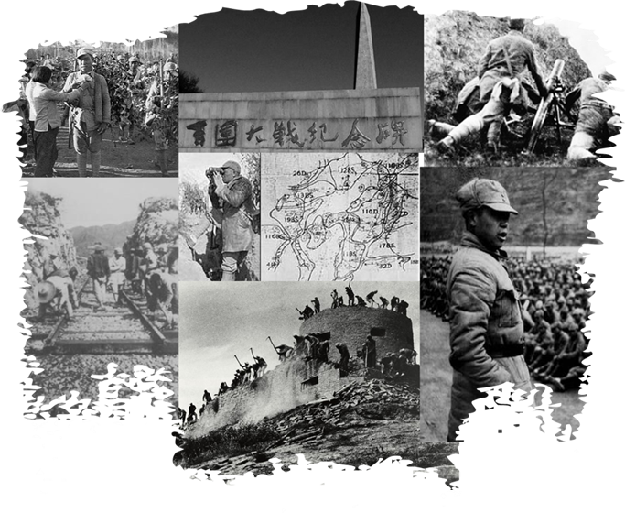
百团大战
1940年8月20日至12月15日，中国共产党领导下的八路军、新四军与日军在中国华北地区晋察冀边区发生的一次规模最大、持续时间最长的战役。战役发起第3天，八路军参战部队已达105个团，故中方称此为“百团大战”。

Slide 17
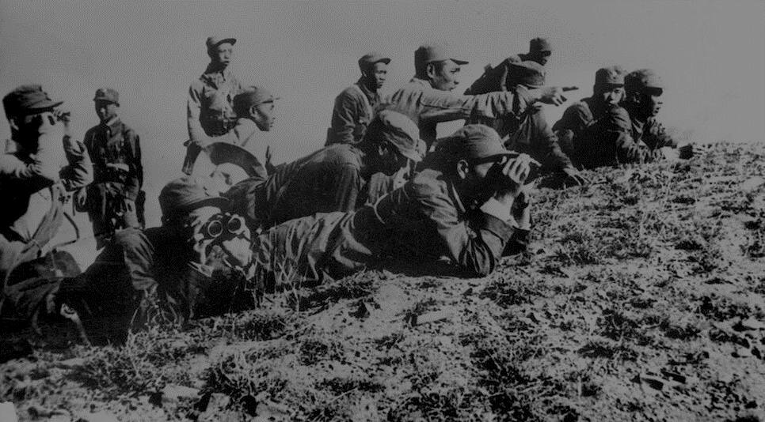
百团大战的历史背景

Slide 18
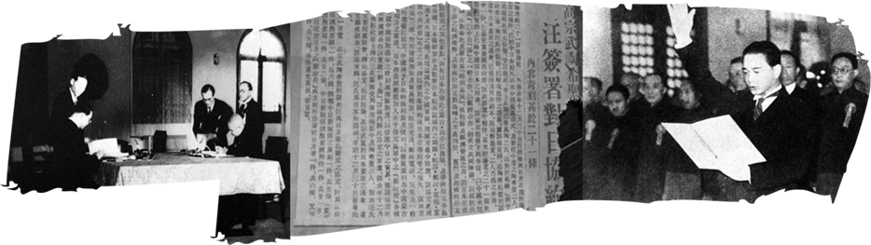
百团大战的历史背景
国际背景
自1939年9月以来，德国发动闪电战，横扫西欧各国，严重危害到英美利益。 美英为集中力量应付德国, 对日采取妥协政策, 企图将日本进攻的矛头引 向苏联, 以维持他们在远东的势力范围。德国在征服西欧后, 因与英国相隔英吉利海峡, 鞭长莫及, 便把进攻的矛头转向苏联。 为了利用日本从远东牵制苏联, 德国积极怂恿蒋介石停止军事行动, 与日媾和。 而日本当时虽一直把苏联作为自己的绝对敌人, 但因1939 年8 月, 诺蒙坎和张鼓峰两次对苏联战役的惨败而不敢轻举北进苏联, 因此南洋便成了日本当时唯一的战略目标。 为了“ 祸水东引” ,这时英美转而怂恿日本进攻中国, 以保护自己在南洋的利益。另一方面，日本因为中国人民顽强地抗战，资源得到很大消耗，为了速决中日战争，德日意三国再结成军事同盟。

Slide 19
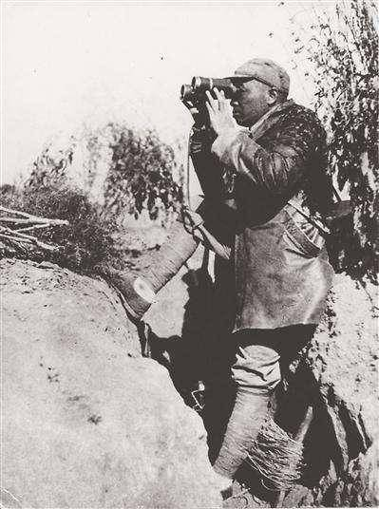
国内背景
①蒋介石政府抗日意愿减弱：当时的国统区, 由于国际局势的影响, 蒋介石集团
1.外部面临着英美对日妥协, 德国积极怂恿, 日本的军事压力和政治诱降;
2.内部尚有留在抗日阵营中的亲日派何应钦等, 他们从“ 拥护蒋之反共入手” , 积极活动, 极力助蒋反共, 企图“把蒋置于火炉之上, 下不得台” , 逼蒋投降
3.军事上持续的大溃败, 如此内外交困的形势, 使蒋介石集团对抗战更加消极。
②中共的困境：抗日战争进入相持阶段后，日方把主要力量集中在清扫敌后战场。八路军和新四军根据地收到了严重的军事打击。国民党政府对中共及其所领导的抗日力量的发展更加恐惧和仇视, 因而对我党我军进行大肆攻击, 公开诬蔑共产党八路军“游而不击” , 到处破坏我党我军的声誉, 企图影响全国抗日军民的士气, 为其投降反共做准备。

Slide 20
百团大战的过程

Slide 21
百团大战的过程
1940年8月底，中国共产党为了打击日军的“囚笼政策”。八路军对华北敌后交通线开展了全面的大破袭。按照作战计划，百团大战分为三个阶段来实施：第一个阶段是1940年8月20日至1940年9月10日，实施为交通为主的破击战，打破了日军企图进军西安、重庆的企图，毁灭了正太路是其重点。第二阶段是1940年9月22日至1940年10月上旬，由于各地方的作战情况不同，所以结束作战的时间也不一致，这一阶段的主要工作是巩固第一阶段的成果，重点击破交通线两侧的敌寇据点，这期间战役主要包括：涞灵战役、辽榆战役、河任战役、邯济路战役等战役组成；第三阶段是1940年10月上旬到1941年1月24日，由于第一二阶段的成功，使得日军暂时放缓了进攻西部城市的计划，对他们实施的“堡垒主义”及“囚笼政策”产生了怀疑，转向了敌后根据地的大扫荡。以此，第三阶段的主要任务是反扫荡战。
在百团大战开始以后，苏鲁皖豫境内的八路军为了配合百团大战，纷纷对当前的日军积极作战。如八路军五师在德州段的破击战，山东纵队的胶州路破击战等。百团作战的范围包括了冀察全境、热南地区及晋缓绝大部分地区。在整个战斗过程，中八路军虽然付出了不小的代价，但是他们所表现的英勇杀敌、万众一心的精神为提振全国军民抗战士气及最后的胜利起到了巨大的鼓舞作用。

Slide 22
百团大战经典战役

Slide 23
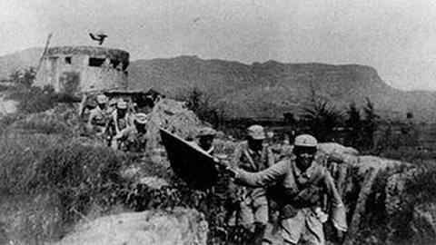
关家垴战斗
关家垴战斗，是1940年10月30日到31日进行的抗日战争中百团大战的第三阶段进行的一次最大的进攻战役。八路军集合3个旅2个团，在副总司令彭德怀的督战下，对日军冈崎支队500多人进行围歼，血战2昼夜，仍未能达成全歼，后因日军大部队抵达被迫撤围。

Slide 24
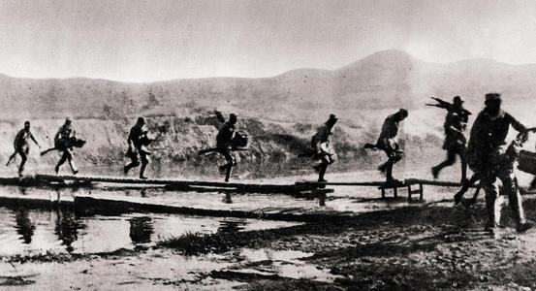
东高才大捷
华北“百团大战”中一次漂亮的伏击战。除极少数敌人漏网逃跑外，共击毙日伪军 200 多名，日军指挥官一名；缴获“八八式”大野炮一门；缴获机枪、步枪、弹药以及其他军用物资一部。这次大捷，大大鼓舞了军民的战斗士气，震慑了敌人，使中国人民坚定了战必胜的信心

Slide 25
百团大战战争成果

Slide 26
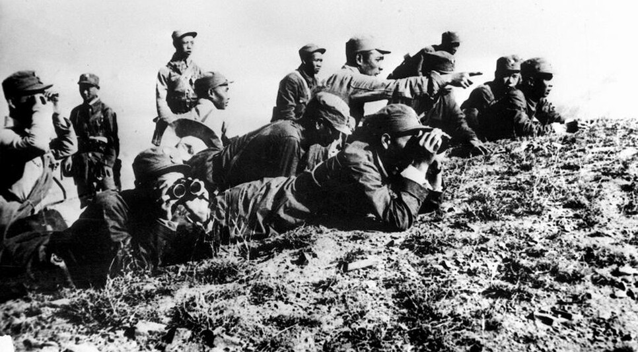
百团大战战争成果
1.消灭敌伪之有生力量。
2.俘虏日军二八一人。
3.消灭了敌伪据点共二九三个。
4.缴获了大批武器。
5.缴获与破坏了大批军用通讯交通器材。
6.破坏大量铁路。
7.缴获大批军用品。
8.破坏煤矿五所。
9.伪军反正者、，共一、八四五人。
10.解放煤矿工友120人。

Slide 27
对百团大战的评价

Slide 28
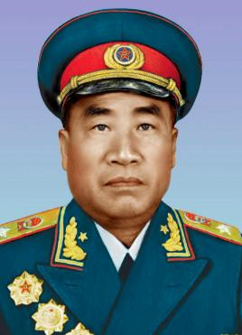
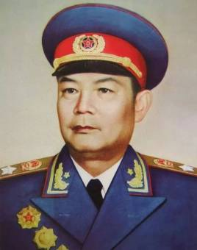
对百团大战的评价
“百团大战使敌人大为震动，惊呼“对华北应有再认识”，多田骏因其“囚笼政策”之破产而滚蛋，继任者为冈村宁次，提出“治安强化运动”的方针，取消战争初期“剿共灭党”的口号，改为致力于剿共。”
“百团大战是具有全国性的战略意义的伟大战役，它加强了同胞的胜利信心，促进了全国的团结，使敌人困难实现其威胁利诱之阴谋。“（朱德）
叶剑英

Slide 29
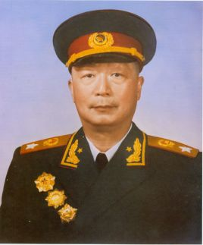
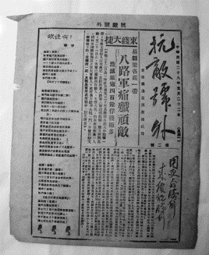
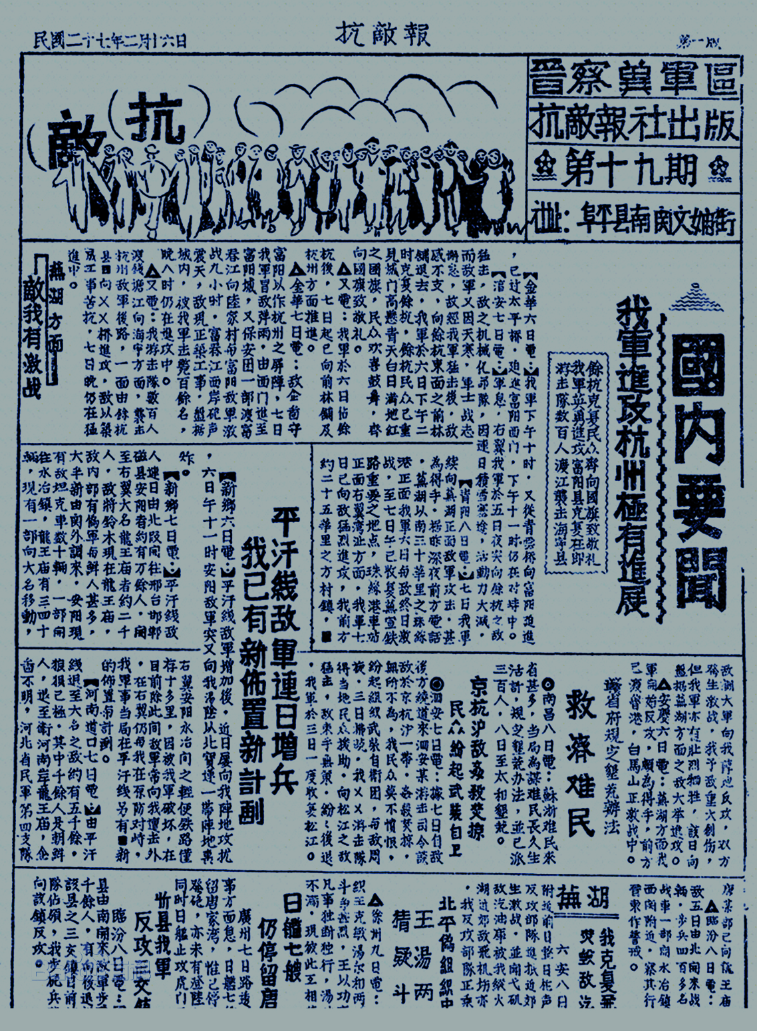
聂荣臻答《抗敌报》记者
对百团大战的评价
“百团大战是一个主动的进攻战役，使日军在华北的主要铁路、公路受到广泛破坏，井陉煤矿被彻底破坏，沉重打击了日军的囚笼政策、治安肃正、以战养战等阴谋计划。敌华北方面军在其作战记录中也承认：此次袭击，完全出乎我军意料之外，损失甚大，需要长时期和巨款方能恢复。

Slide 30
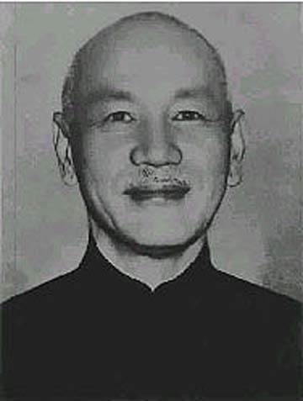
对百团大战的评价
蒋介石致电嘉奖八路军：“朱副长官彭副总司令，迭电均悉。贵部窥此良机，断然出击，予敌甚大打击，特电嘉奖。除电饬其他各战区积极出击以策应贵部作战外，仍希速饬所部积极行动，勿予敌喘息机会。彻底断绝其交通为要。中正。”

Slide 31
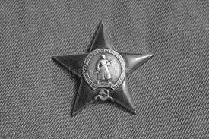
对百团大战的评价
苏联《红星报》发表评论指出:中国国民革命军第八路军正在山西积极勇猛地作战，河北、山东及北平四周之游击战争，亦有极大之开展。尽管日机之空袭使中国人民遭受了损失及死伤，但中国人民的情绪极高，且确信自己的力量。中国人民进行独立战争至最后胜利之决心仍然强固，不可动摇。

Slide 32
百团大战历史意义

Slide 33
百团大战历史意义
1. 百团大战沉重地打击了日军的嚣张气焰和“囚笼”政策。
2.百团大战打乱了日本法西斯的政略战略。3.百团大战有力地驳斥了国民党顽固派散布的反共谣言，提高了共产党和八路军的声望，鼓舞了全国军民抗战胜利的信心。4.百团大战在一定程度上抑制了国内的妥协投降逆流。
5.百团大战锻炼、提高了八路军的作战能力，并为八路军积累了有益的经验。。
6.百团大战支援了世界反法西斯战争，并向全世界显示了中华民族的斗争精神。

Slide 34
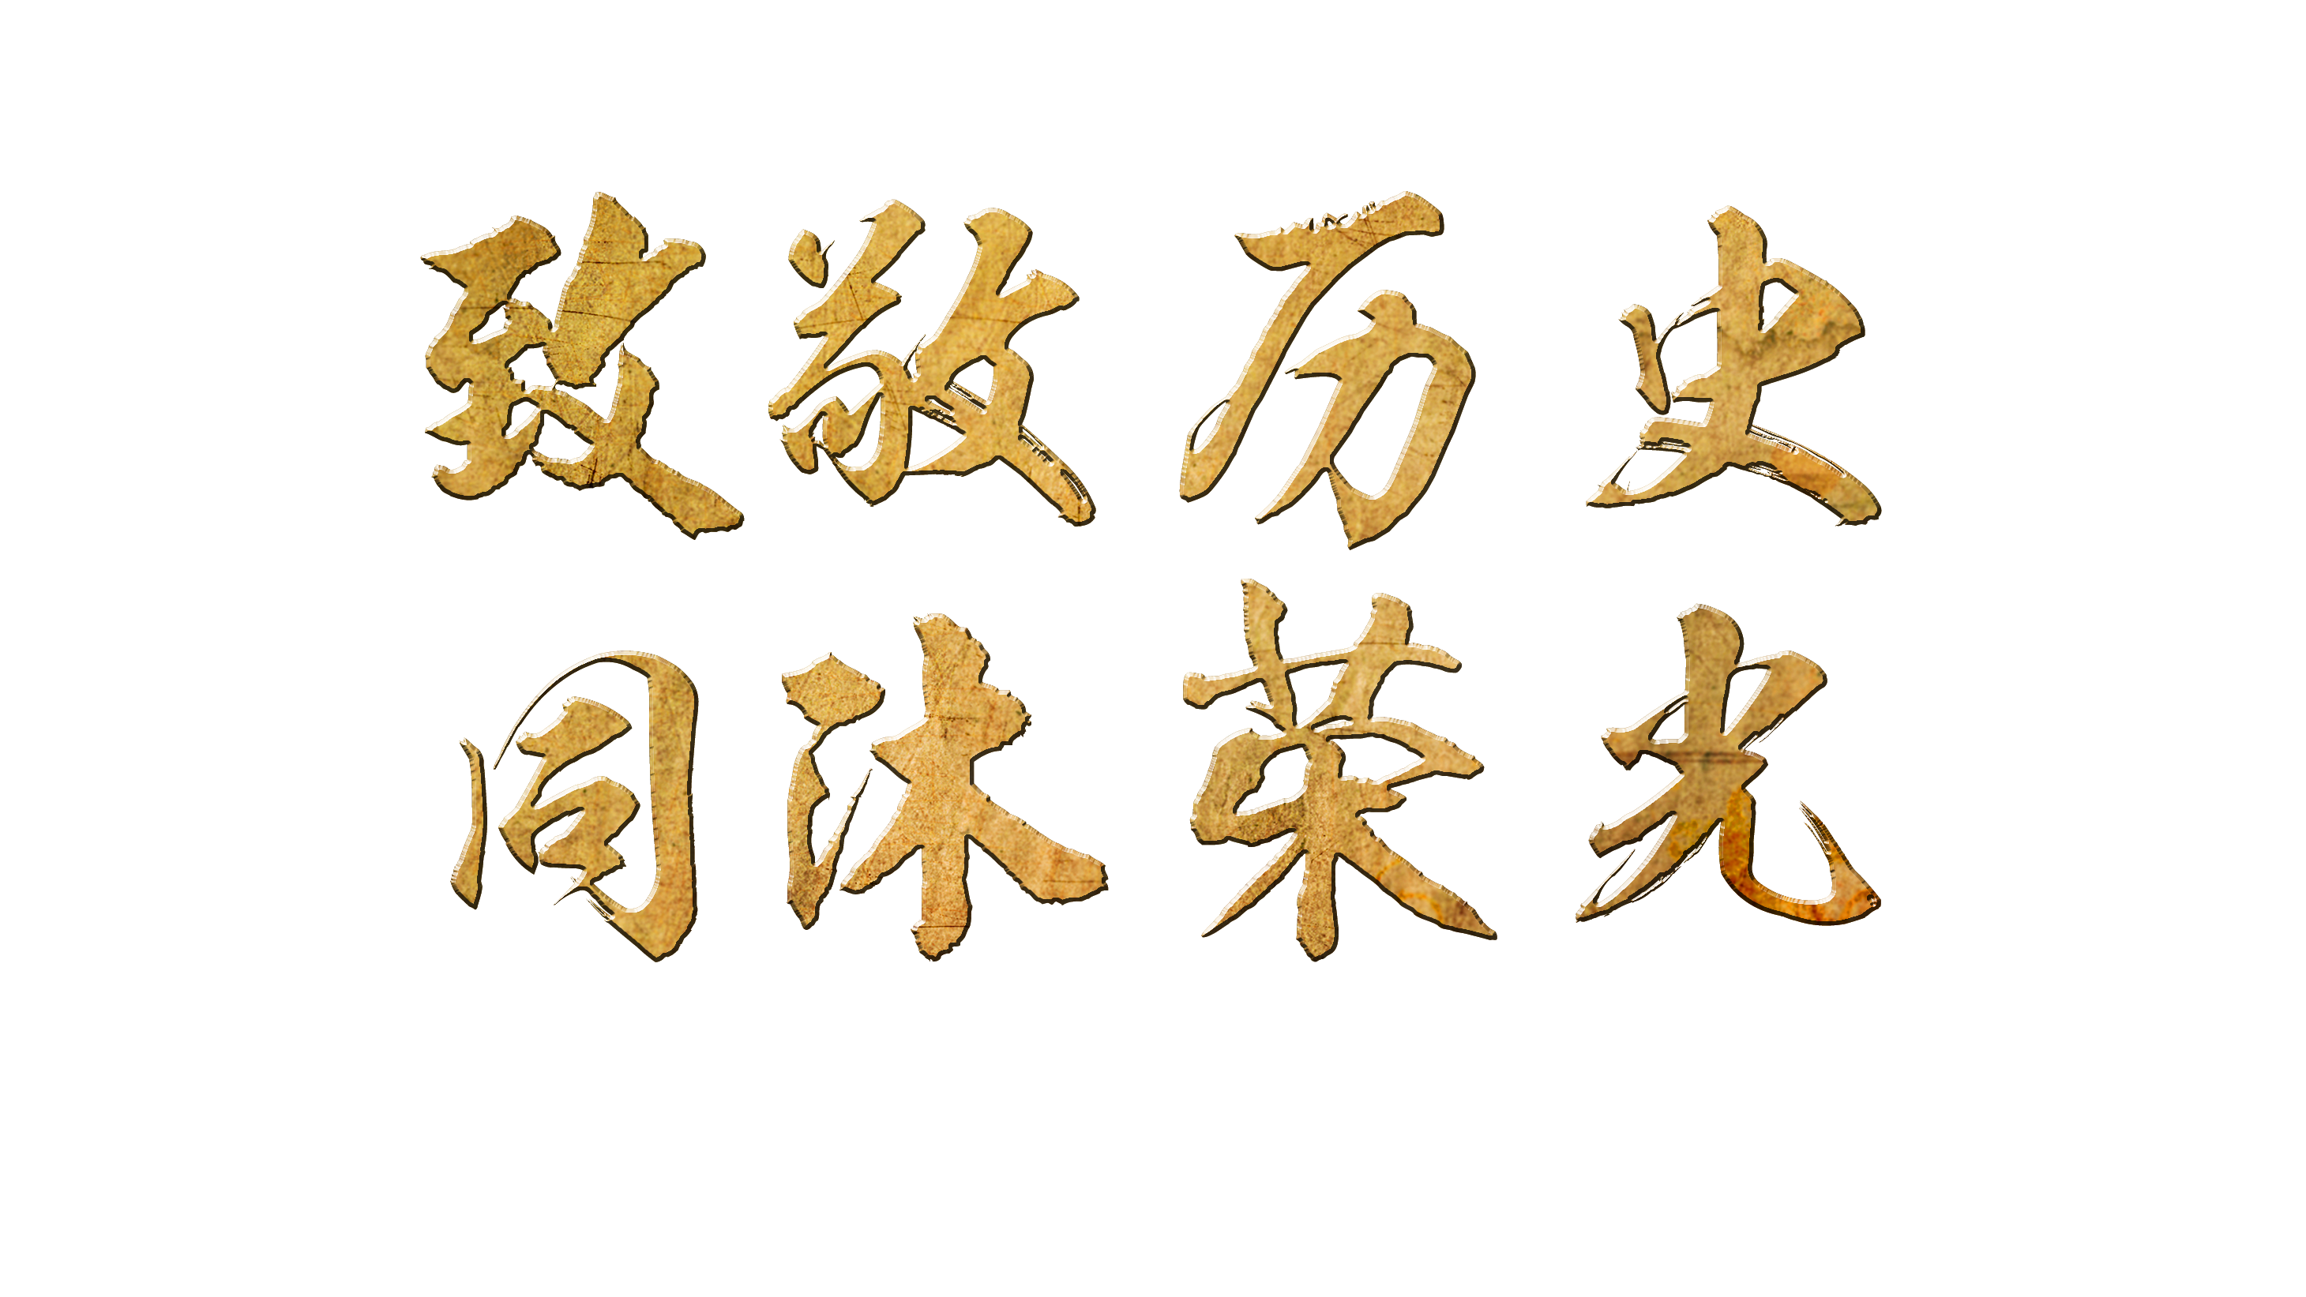
中共领导的敌后战场在抗日战争中的中流砥柱作用——纪念百团大战80周年

Slide 35
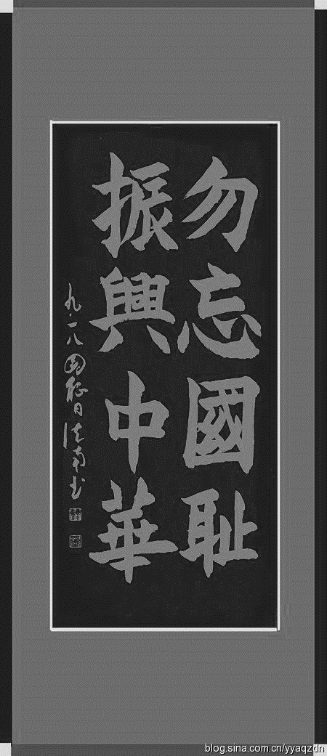
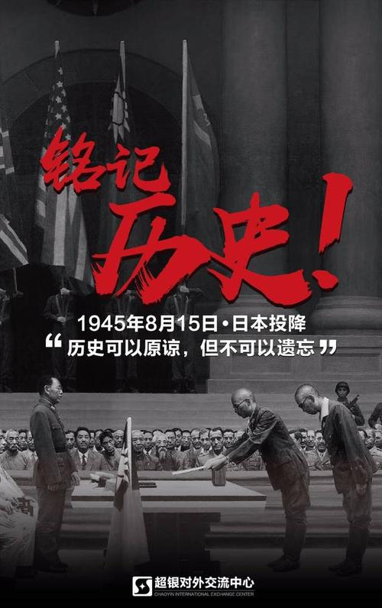
1. 1938年5月，毛泽东发表著名的《论持久战》，系统阐述了中国共产党关于持久战的战略思想。
在分析了中国实施持久战的外部原因时，毛泽东特别强调了敌强我弱和敌小我大的问题。日本的强，表现在它的军力、经济力和政治组织力；中国的弱同样表现在这些方面。这就决定了中国的抗日战争不能很快取得胜利。日本的小，表现在国度小，其人力、军力、财力、物力均经不起长期战争的消耗。这就决定了中国可以通过持久战而最终打败日本。后来，毛泽东在《抗日游击战争的战略问题》中具体地阐释了实施抗日持久战的方法，提出了游击战争在中国抗战中的战略地位问题，还具体地分析了游击战的战略内容、游击战与正规战的配合、建立抗日根据地、游击战争的战略防御和战略进攻等问题。正是在这样的战略思想指导下，共产党领导的军队在敌后广泛展开游击战争，卓有成效地牵制与消耗日军，在中国抗日战争中发挥了巨大的战略作用。
其次，毛泽东也指出打持久战就是把已经发动的抗战发展为全面的全民族的抗战。关于军队，他特别强调要把政治精神贯注于军队之中，这样才能激发官兵最大限度的抗战热忱，才能极大提高战斗力。关于民众，他提出“战争的伟力之最深厚的根源，存在于民众之中”。事实上，共产党在全部抗日战争期间，一直把“放手发动群众，壮大人民力量”作为自己的抗战路线，人民战争理论的科学性也在抗日战争中得到了广泛印证。
基于以上材料，你认为中共在抗战中的中流砥柱作用，主要得益于军事上的战略战术得当，还是政治上立足于人民群众的方针？
正方：中共在抗战中中流砥柱作用主要得益于领导人军事上战略战术得当
反方：中共在抗战中中流砥柱作用主要得益于政治上立足于人民群众的方针
辩题一
 | 一辩 | 二辩 | 三辩 | 四辩 | 五辩
正方（第五组） | 文天卓 | 熊超 | 周开状 | 吕卓凡 | 严文灿
反方（第四组） | 张治中 | 王希文 | 马薪宇 | 吴志雄 | 陈宇航

Slide 36
1.毛泽东在《论持久战》中提出要进行持久战和游击战，且一直奉行小规模游击战的方针，为何在1940年时，发动规模如此巨大的大兵团作战呢？
2.“抗日战争是人民的抗争“，简述人民群众在抗战中的作用。

Slide 37
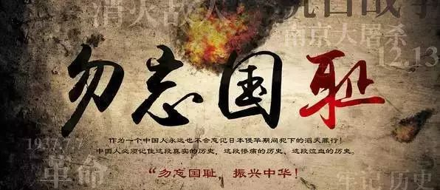
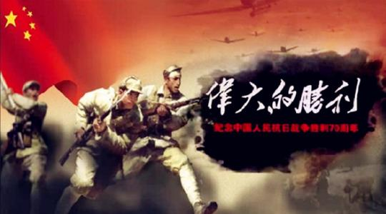
辩题二
2.抗日战争的胜利是众多因素作用的结果。一部分人认为抗战的胜利主要得益于中共的中流砥柱作用，主要体现在凝聚起全民族力量，坚持全面抗战路线，建立和领导敌后抗日根据地，游击战争的开展等。也有人说抗战的胜利主要得益于当时国际形势的压迫与趋势，此时的德国和意大利法西斯连连战败，日本在国际上陷于孤立无援的境地；中美英军队全面反击，日本海军几乎全军覆没；美国原子弹轰炸日本，苏联出兵对日作战更是加重了对日本的打击。
基于以上材料，你认为究竟是中共的中流砥柱作用为取得抗战最终胜利发挥了更大作用，还是国际形势的压迫与趋势发挥了更大作用？
正方：中共的中流砥柱作用为取得抗战最终胜利发挥了更大作用
反方：国际形势的压迫与趋势为取得抗战最终胜利发挥了更大作用
 | 一辩 | 二辩 | 三辩 | 四辩 | 五辩
正方（第一组） | 卢春雷 | 周大群 | 王卓 | 王洁涛 | 江迪
反方（第七组） | 杨祈东 | 罗嘉杰 | 谢子风 | 马世栋 | 李灿明

Slide 38
1.总结一下中国共产党在抗战中发挥重大作用的历史节点
2.在中国战场，除了国际势力、中国共产党，还有国民党的参与。请分析国民党在抗日战争中的作用和影响。

Slide 39
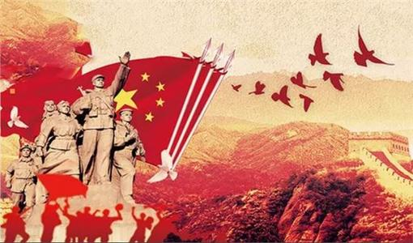
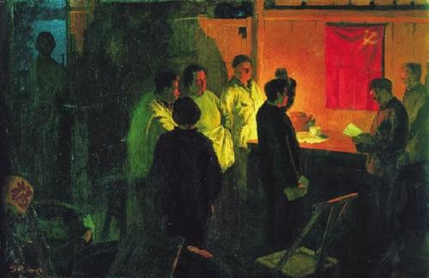
辩题三
1940年是抗战以来极其灰暗的一年，这一年国际反法西斯势力猖獗，日本为南下调整政策，在敌后还扶植伪政权，对根据地不断围剿，对蒋介石实行诱降与打压结合的方针，敌后抗日根据地日益缩小，人民对抗日信心蒙上了阴影。基于此时的国内政治，军事形势，为了鼓舞中国人民的抗战信心，百团大战的发动似乎迫在眉睫，然而百团大战也是中共党史上争议最多的历史事件之一，争议最多的便是：百团大战缺乏充分准备，过早的暴露了八路军实力，遭到了日军疯狂报复和国民党对八路军及抗日根据地的警觉，致使华北抗日根据地遭到抗日以来最为严重的困难。彭德怀元帅也反思：“过早举行了那次战役。稍晚发动这一战役，可能更为有利。”
基于以上材料，请探讨百团大战的时机是否足够恰当。
正方：百团大战的发动迫在眉睫
反方：百团大战发动的时机过早
 | 一辩 | 二辩 | 三辩 | 四辩 | 五辩
正方（第六组） | 张志杰 | 肖海斌 | 孙垚 | 邓宏坤 | 张格
反方（第二组） | 祝国嘉 | 任鹏翔 | 李心语 | 舒高塬 | 程鹏

Slide 40
1.百团大战对鼓舞全国人民抗日，推进抗日战争的结束都起到了至关重要的作用。但是为什么百团大战的总指挥彭德怀在战役结束之后还遭到了批判呢
2.对反方的提问：基于对百团大战发动时机过早的判断，此后共产党是如何应对其后果，并掌握战局主动权，巩固和扩大战果的？

